Slide 1

Proyecto “Ojo de Huaso”
PRESENTACIÓN FINAL CAPSTONE
Sistema inteligente de apoyo a la jura del Rodeo Chileno

Slide 2
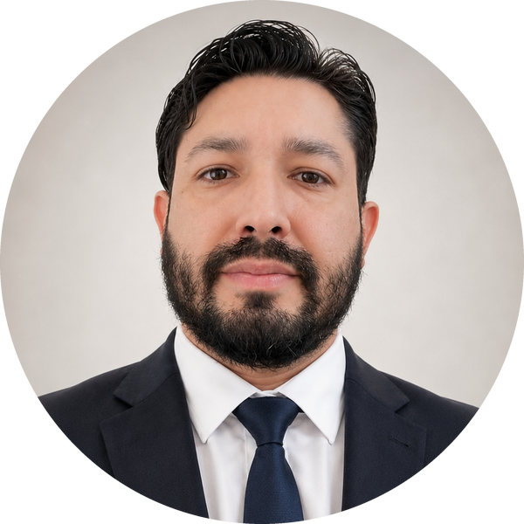
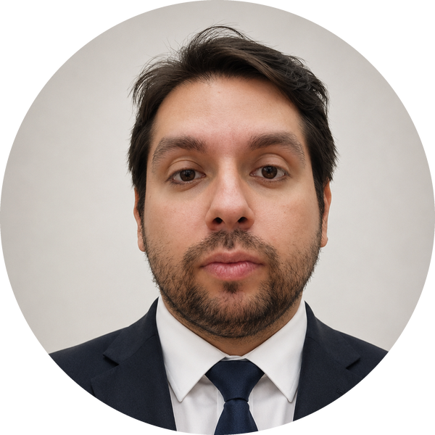
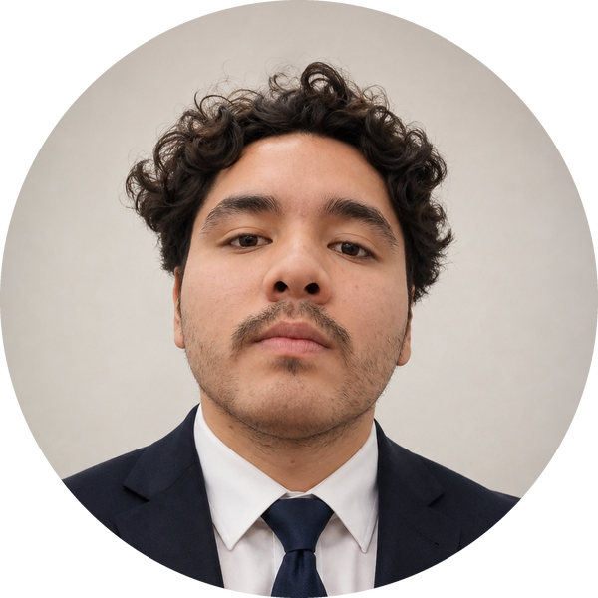
Integrantes del proyecto
Juan Carlos Reyes Melo
Vicente José Ansaldi Gutiérrez
Lesther Alberto Araya Valdivia
Scrum Master
Arquitecto de Software
Ingeniero de Machine Learning
Encargado de la correcta introducción de Scrum
Selección de tecnologías e incorporación de estas
Diseñar, construir y desplegar modelos de aprendizaje automático

Slide 3



Descripción del proyecto
Problema o dolor
Propuesta de solución
La jura en el Rodeo Chileno requiere que el jurado observe y evalúe acciones deportivas que se desarrollan en pocos segundos y que involucran movimientos simultáneos del caballo y del novillo, puntos de contacto, posiciones de los animales y diferentes condiciones que deben ser interpretadas de acuerdo con el reglamento vigente.
Se propone desarrollar Ojo de Huaso, un prototipo de sistema inteligente de apoyo a la jura del Rodeo Chileno basado en procesamiento de video, visión computacional e inteligencia artificial.

Slide 4

Objetivos del proyecto
OBJETIVO GENERAL
Poder reconocer las diversas acciones realizadas por los jinetes y calificar el puntaje por cada una de estas, logrando de esta forma obtener un puntaje transparente, en base a los ejemplos entregados por el Product Owner, además de poder justificar la pérdida de puntos por cada falta realizada a lo largo del rodeo.
OBJETIVOS ESPECÍFICOS
1
Disminuir la incertidumbre ante momentos de difícil apreciación, entregando un apoyo mediante una recomendación automática basada en el análisis del video.
2
Mejorar la fundamentación de la evaluación de un momento mediante la identificación de la situación observable, las faltas priorizadas y el efecto reglamentario correspondiente.
3
Aumentar la transparencia de la recomendación informando las alternativas evaluadas por la inteligencia artificial y sus respectivos niveles de confianza.
4
Facilitar la revisión y trazabilidad de los análisis realizados mediante el almacenamiento del resultado, su justificación y la generación de reportes descargables.

Slide 5

Alcance y limitaciones del proyecto
Limitaciones del proyecto
Alcance
La primera versión de Ojo de Huaso tendrá las siguientes limitaciones:
El proyecto Ojo de Huaso contempla el desarrollo de una solución web basada en Inteligencia Artificial orientada a apoyar el proceso de evaluación de una corrida de rodeo chileno. En su primera versión, el sistema permitirá cargar o seleccionar un video previamente grabado y analizar el segmento correspondiente a una corrida, identificando elementos relevantes de la atajada para generar una recomendación que sirva como apoyo al jurado.
El sistema permitirá gestionar la información necesaria para contextualizar cada análisis, procesar el segmento de video mediante un modelo de Inteligencia Artificial y presentar los resultados obtenidos de manera clara para su posterior revisión.
El sistema no realizará captura de video en tiempo real ni tendrá conexión directa con cámaras instaladas en la medialuna.
No se contempla la administración, configuración ni almacenamiento proveniente de sistemas de cámaras.
El análisis se realizará exclusivamente sobre videos previamente grabados y proporcionados al sistema.
El alcance se limita al análisis de una corrida o segmento específico de video, y no al procesamiento automático de un rodeo completo.
La precisión del análisis dependerá de factores como la calidad, resolución, iluminación, ángulo de grabación, visibilidad de los participantes y claridad del momento de contacto.
La IA entregará una recomendación, por lo que el resultado generado no constituirá automáticamente el puntaje oficial de la corrida.
Ojo de Huaso funcionará de manera independiente de SIPLAN durante esta versión, por lo que no se contempla integración automática con dicho sistema.

Slide 6
Metodología de trabajo para el desarrollo del proyecto
Se utilizará una metodología híbrida que combine Scrum para la gestión y desarrollo incremental del software con CRISP-DM para organizar el trabajo asociado a los datos audiovisuales y al modelo de inteligencia artificial.
FASE 2 · cinco sprints consecutivos de dos semanas
FASE 1
1
Sprint 1
Semanas 5-6
Ingreso de URL, selección del intervalo temporal y validación del video/momento
Semanas 1 a 4
HU-001 a HU-003
Durante la Fase 1 se consolidarán el problema, el alcance único, los objetivos, las reglas de negocio, las doce historias de usuario V1, los criterios de aceptación, el catálogo inicial de situaciones reglamentarias y el conjunto inicial de momentos de video que se utilizarán para pruebas y entrenamiento.
2
Sprint 2
Semanas 7-8
Procesamiento del momento seleccionado e identificación de la situación observable
HU-004 y HU-005
3
Sprint 3
Semanas 9-10
Recomendación de puntaje, detección de faltas priorizadas y aplicación de su efecto reglamentario
HU-006 a HU-008
4
Sprint 4
Semanas 11-12
Niveles de confianza, alternativas evaluadas y justificación de la recomendación
HU-009 y HU-010
5
Sprint 5
Semanas 13-14
Almacenamiento, consulta de análisis, generación de reportes PDF/Excel, integración y preparación de la versión entregable
HU-011 y HU-012

Slide 7
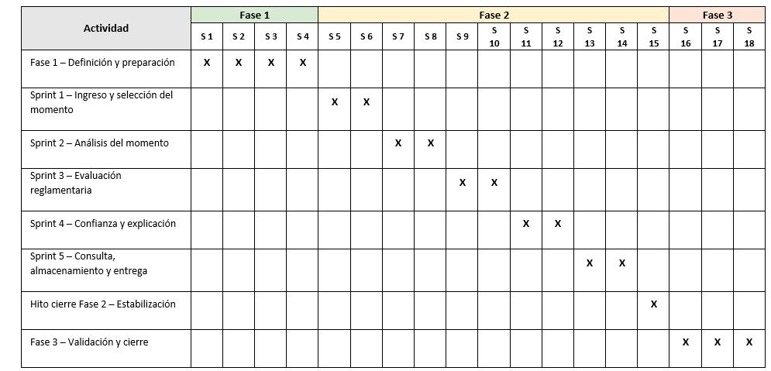
Cronograma o Release Plan para el desarrollo del proyecto

Slide 8
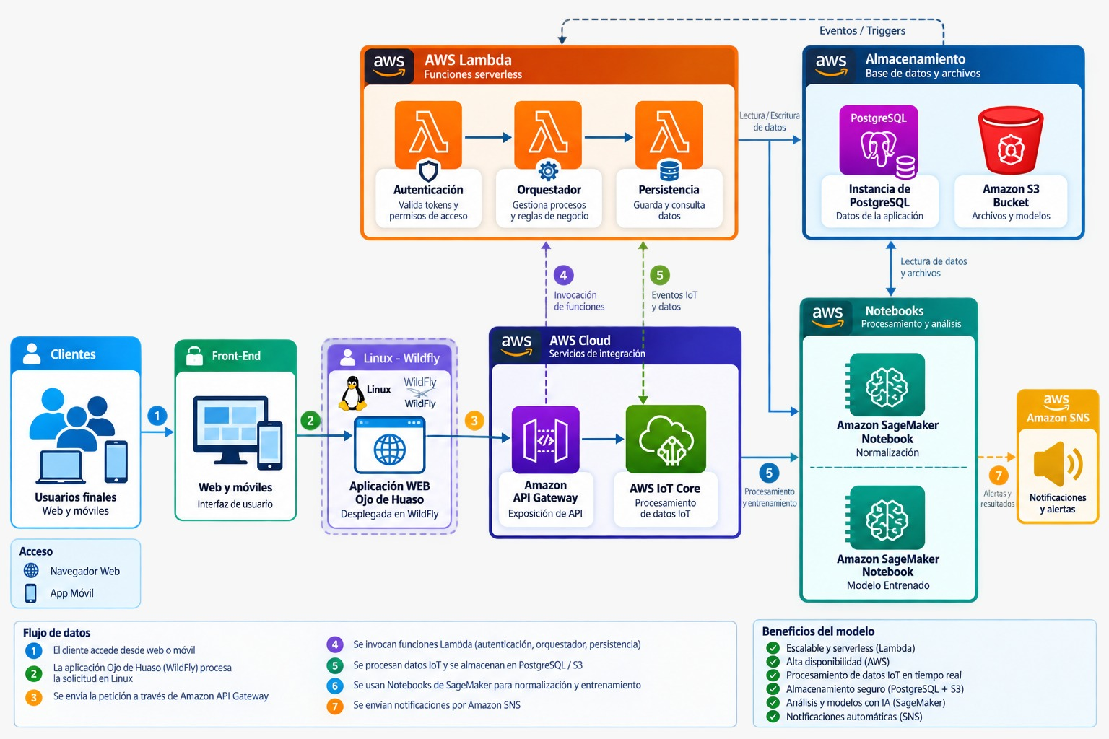
Arquitectura del software

Slide 9
Modelo de datos

Slide 10
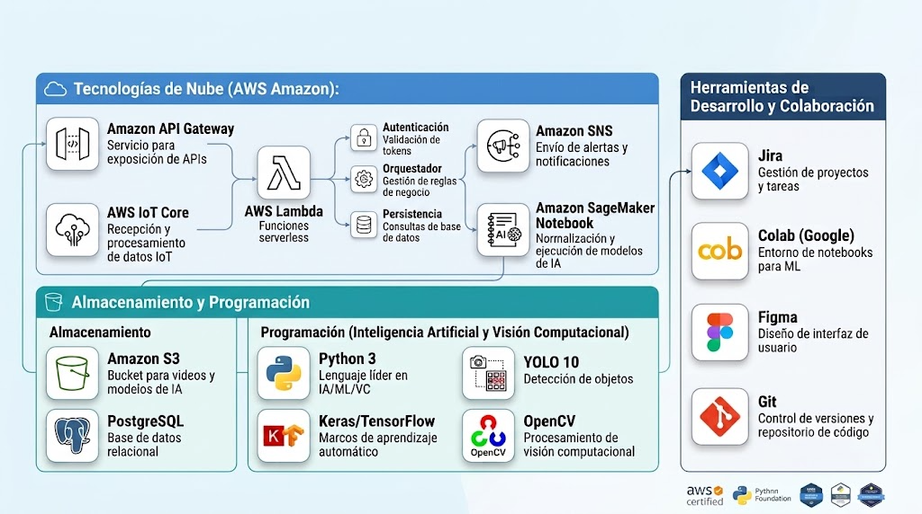
Tecnologías utilizadas

Slide 11

Demostración del resultado del proyecto
*Exposición del sistema

Slide 12
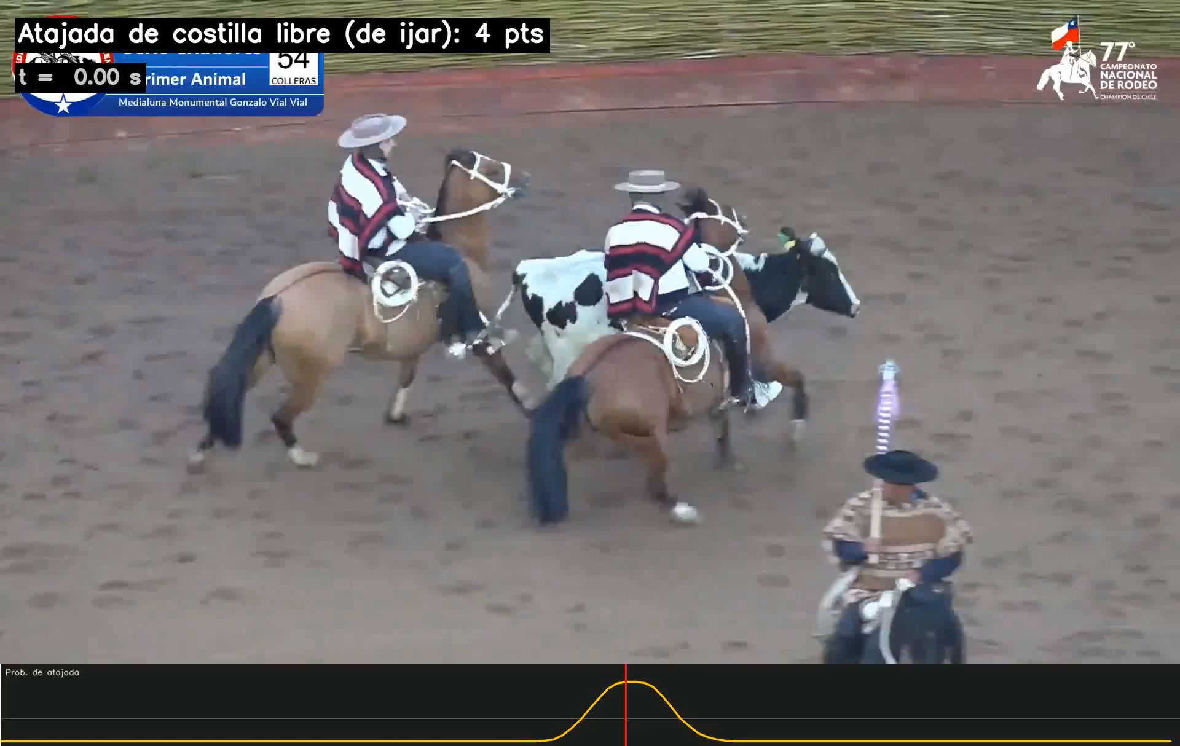
Demostración del resultado del proyecto

Slide 13
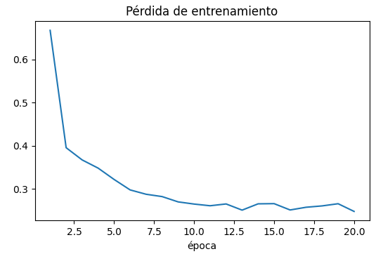
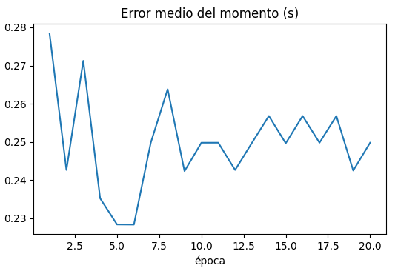
Resultados obtenidos

Slide 14
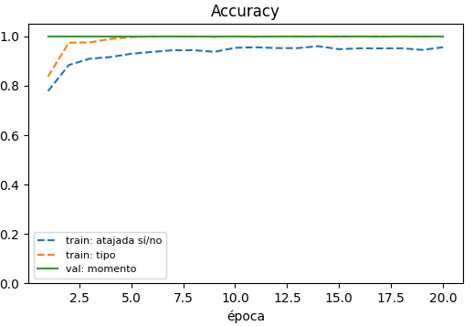
Resultados obtenidos

Slide 15
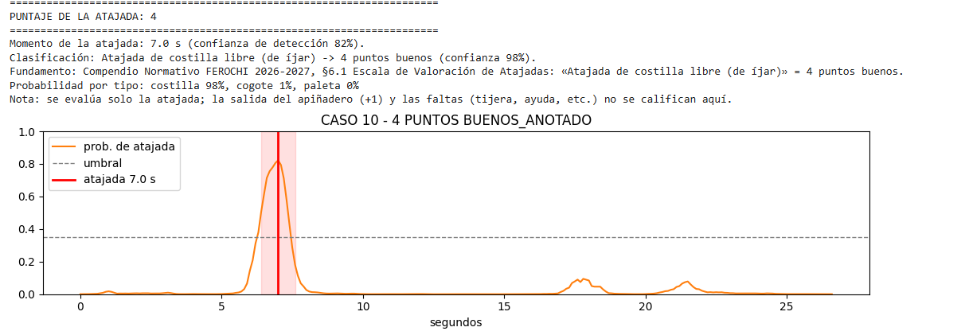
Resultados obtenidos

Slide 16
Obstáculos presentados durante el desarrollo
1
Falta de recursos para el entrenamiento
Solución
Si bien tenemos información y hemos logrado entrenar un modelo estable, para abordar más casos necesitamos más muestras.
Estamos buscando diferentes fuentes de rodeo las cuales son fiables, con puntaje y justificación, pero fuera de lo profesional.
2
Complicaciones con el accuracy y loss del modelo inicial
Solución
Pese a varios intentos.
Aplicamos las reglas de rodeo a la clasificación de puntaje usando una fuente de datos desarrollada para alimentar el modelo.

Slide 17

Preguntas de la comisión
Proyecto “Ojo de Huaso” · Presentación final Capstone

